Slide 1
파이썬 언어 개요
광운대학교
인제니움 학부대학
이강성

Slide 2
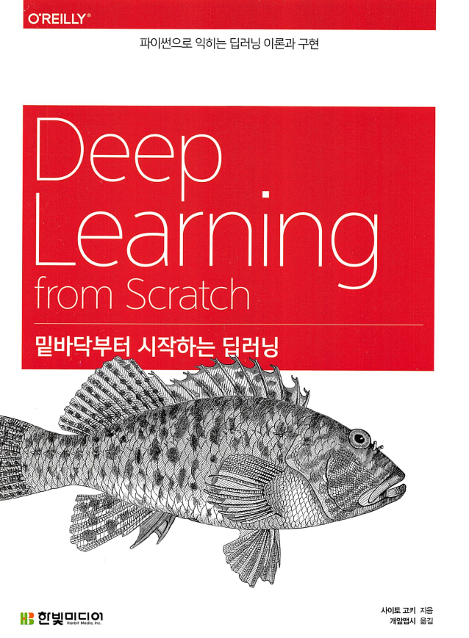
강좌 소개
파이썬 프로그래밍 언어 소개
실행 환경
파이썬 문법의 이해와 연습
신경망을 중심으로

Slide 3
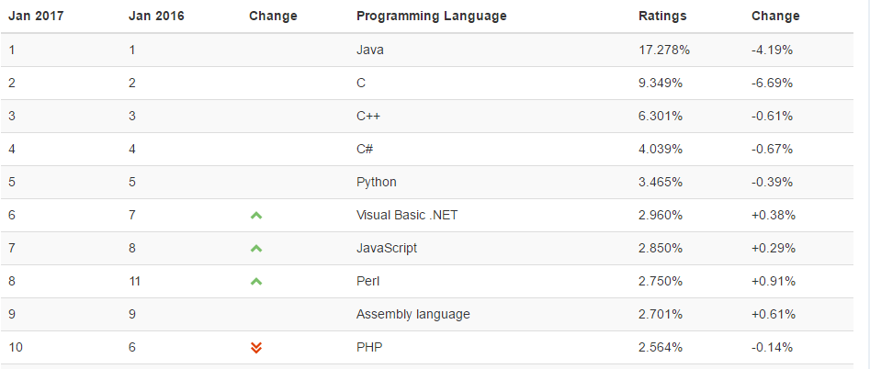
언어의 종류
http://www.tiobe.com/tiobe-index/

Slide 4
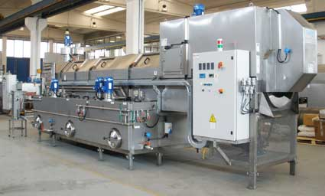
언어의 종류
시스템 프로그램용 언어
C/C++, C#, Java, Objective-C, …

Slide 5
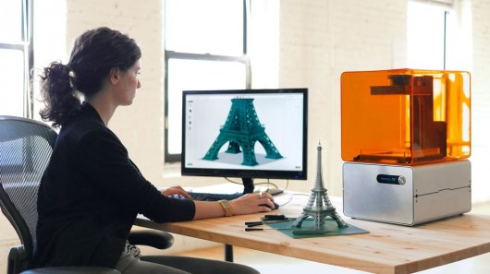
언어의 종류
업무 자동화를 위한 스크립팅 언어
Toy languages

Slide 6
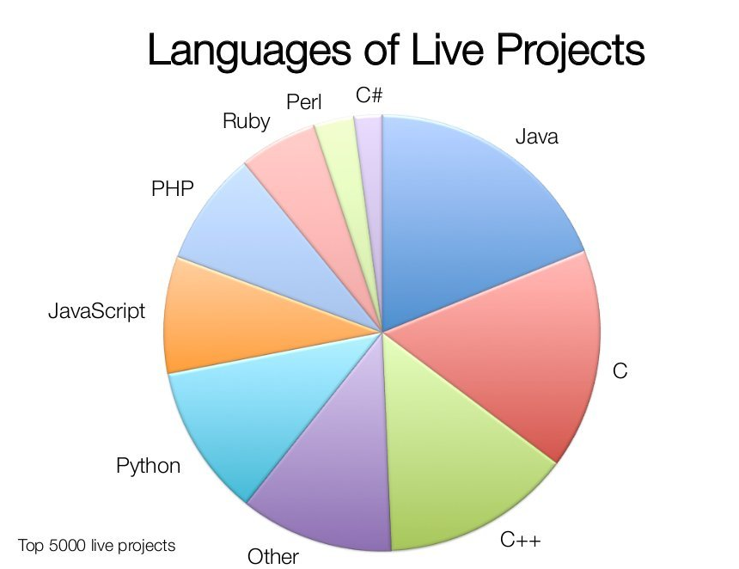
전통적 SP 언어에서 스크립팅 언어로
phoronix

Slide 7
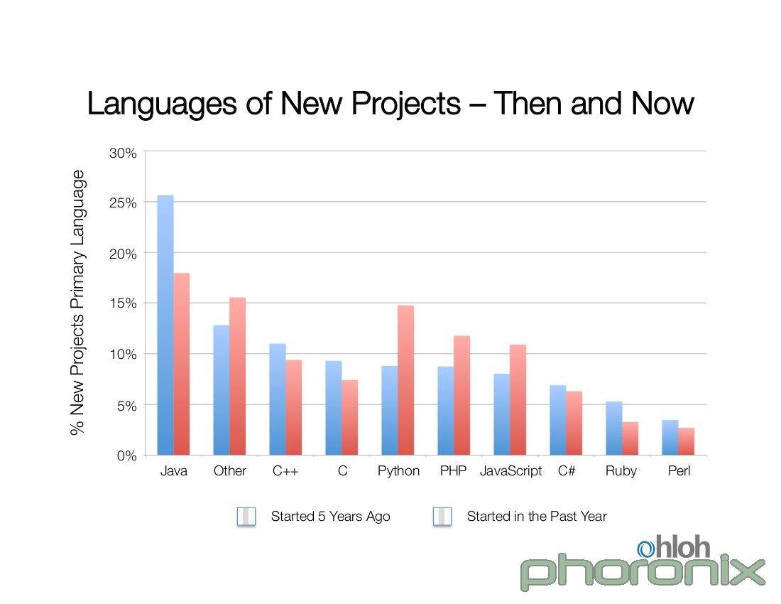
전통적 SP 언어에서 스크립팅 언어로

Slide 8
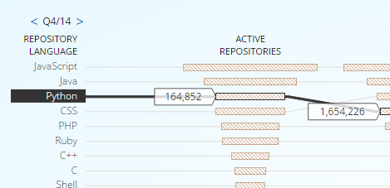
전통적 SP 언어에서 스크립팅 언어로
http://githut.info/

Slide 9
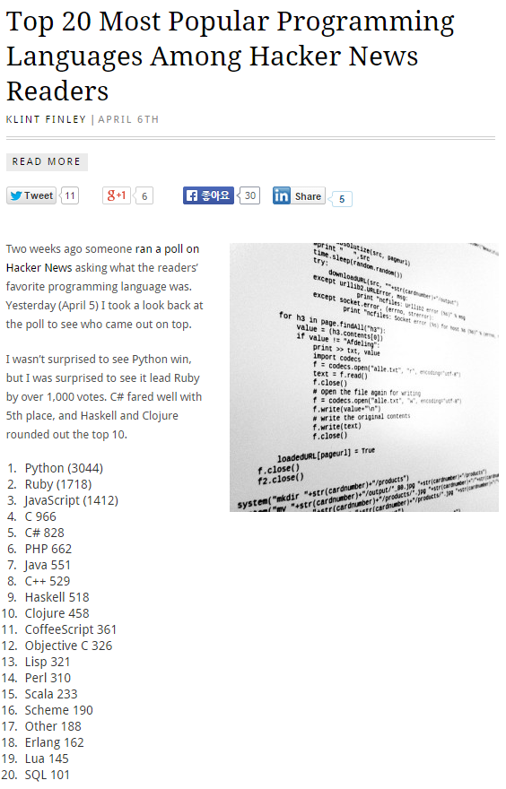
http://siliconangle.com/

Slide 10
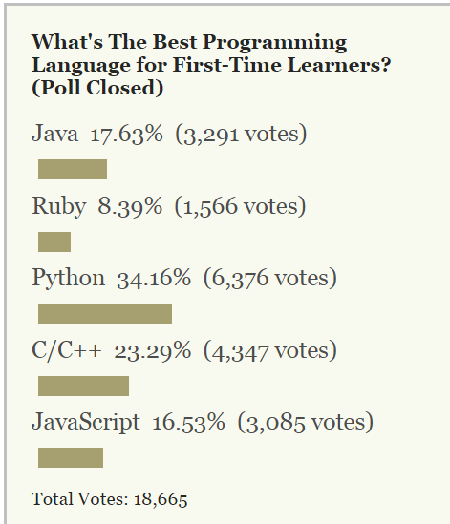
lifehacker.com

Slide 11
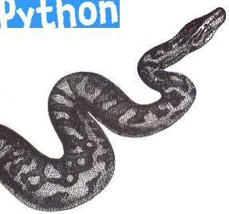
What’s Python?
“A large tropical snake that kills animals for food by winding itself around them and crushing them.” - from Longman Dictionary

Slide 12

Monty Python’s Flying Circus (BBC)

Slide 13
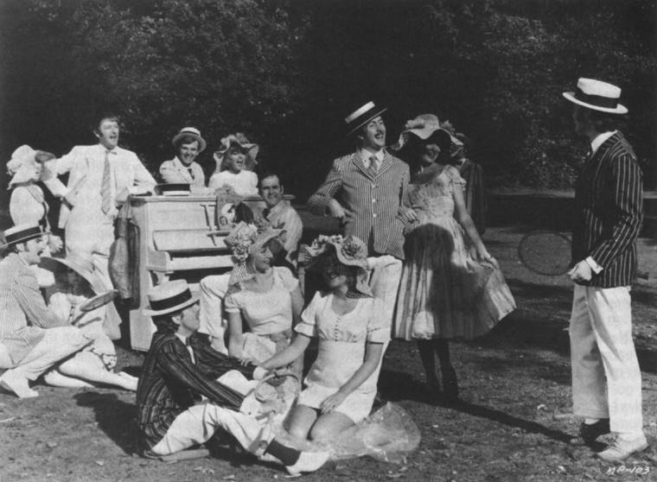

Slide 14



누가 만들었나?
Guido Van Rossum in Netherland

Slide 15
Guido van Rossum
1956 : Born
CNRI, CWI, SARA
Elemental Security, Zope Corporation, BeOpen.com
2005-2012 : Google
2013- : Dropbox

Slide 16
파이썬 개발 역사
1989년 12월 개발 시작
1998년 4월 13일 - 파이썬 1.5.1 버전 발표
2000년 9월 6일 - 파이썬 1.6 최종 버전 발표
2000년 10월 16일 - 파이썬 2.0 최종 버전
2004년 11월 30일 – 파이썬 2.4 정식 버전
2007년 7월 18일 – 파이썬 2.5.1
2008년 9월 – 파이썬 2.6
2010년 7월 – 파이썬 2.7
2009년 1월 – 파이썬 3.0
2010년 – 파이썬 3.1.2
2011년 – 파이썬 3.2
2013년 – 파이썬 3.3
2014년 – 파이썬 3.4, ~2.7.9
2015년 – 파이썬 3.5, ~2.7.11
2016년 – 파이썬 3.6, ~2.7.13
2017년 - …

Slide 17
파이썬 개발 역사
1.0- 2.5
2.7 3.0-3.6

Slide 18
Python 2 or Python 3
2.x
Stable, lots of modules
3.x
New, updated language features
Not many important Some modules not provided yet!
Becoming very popular

Slide 19
파이썬은 어떤 언어인가
객체 지향, 대화형, 인터프리터 언어
간단한 문법과 고수준의 자료형 지원
동적인 데이터 타입 결정 지원
풍부한 라이브러리 지원
확장성(C/C++, Java, Fortran)
플랫폼에 독립적 (portable)
개발 기간 단축에 초점을 둔 언어
오픈 소스 (even for commercial use)

Slide 20
Standard python
http://python.org

Slide 21
Scientific Python Distributions
Anaconda
Linux, Window, Mac
http://continuum.io/downloads
Python 2.7, Python 3.4, 3.5, 3.6
Enthought Canopy
Linux, Window, Mac
Python(x,y)
Windows only
WinPython
Windows only
Pyzo
For Python3

Slide 22

아나콘다
과학, 수학, 공학, 데이터 분석 등에 사용되는 360~420개의 유용한 패키지들을 포함
상업용으로도 무료 패키지
리눅스, 윈도우, 매킨토시에 모두 동작
사용자 계정으로도 설치 가능
파이썬 2.7, 파이썬 3.4, 3.5, 3.6 모두 제공
손 쉬운 업데이트
엑셀과의 연동 도구 포함

Slide 23
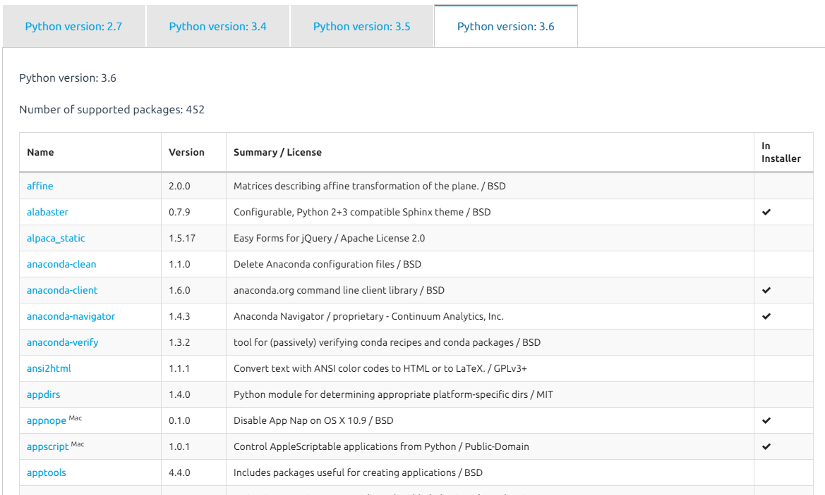
아나콘다 패키지 리스트
http://docs.continuum.io/anaconda/pkg-docs

Slide 24
conda
List
conda list
Update
conda update anaconda
conda update conda
conda update matplotlib
Install
conda install matplotlib=1.2

Slide 25
Install new package
PIP (python package index)
pip install package
pip uninstall package
pip list --outdated
pip install --upgrade package

Slide 26
개발환경
Console Python
IDLE
IPython
IPython QTConsole
Jupyter Notebook (IPython notebook)
개발 환경 구글 검색
python IntegratedDevelopmentEnvironments

Slide 27
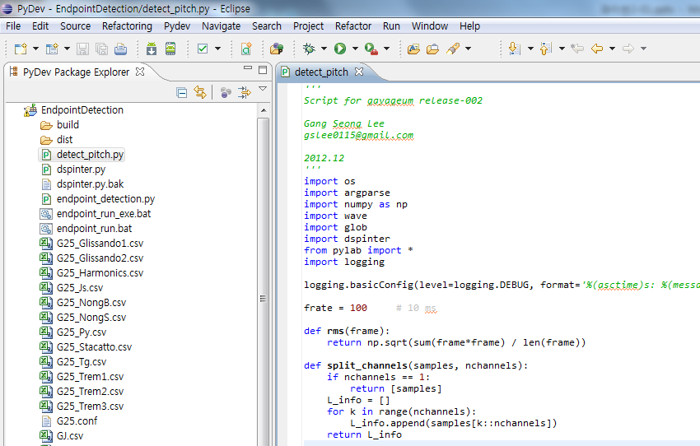

Slide 28
아나콘다 설치 및 작동 방법 익히기
아나콘다 설치
https://www.continuum.io/downloads
작동 방법
콘솔에서 실행 방법
Ipython
Ipython Qtconsole
Jupyter notebook

